Slide 1

Báo cáo thiết kế mạch y sinh
LÝ TRẦN PHI LONG – 191401457
NGUYỄN XUÂN LONG - 191410640

Slide 2

Giới thiệu
Hệ tim mạch có vai trò quan trọng tới không chỉ sức khỏe con người mà cả sinh mạng. Hệ tim mạch giúp duy trì sự sống của con người, do đó, đây là hệ thống quan trọng không thể thiếu trong cơ thể sống. Và tim được coi là hệ thống cơ khỏe mạnh nhất trong cơ thể vì chúng có thể hoạt động không ngừng nghỉ. Vì thế chúng ta cần theo dõi tim thường xuyên, thông qua nhịp tim chúng ta có thể biết cơ thể chúng ta đang hoạt động như thế nào.
1

Slide 3
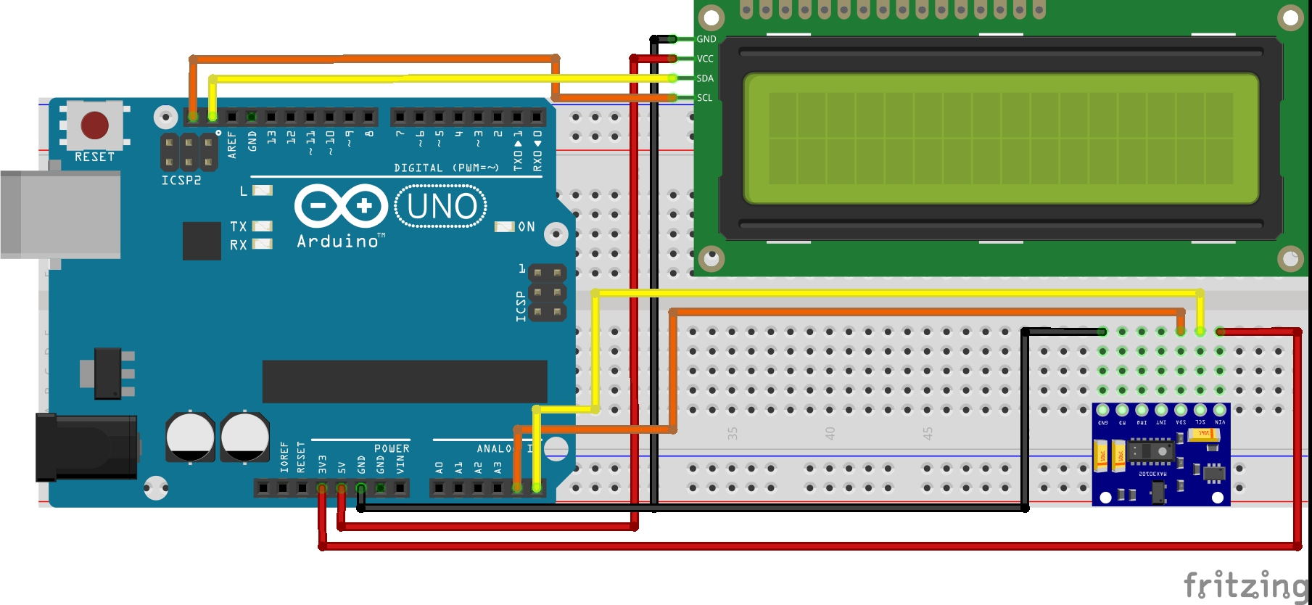
Thiết kế mạch đo Spo2 và nhịp tim
Mạch đo spo2 và nhịp tim sử dụng bo mạch Arduino nano
2

Slide 4
01
Cấu tạo phần cứng
02
03
04
Phần mềm
Nguyên lý hoạt động và kết quả đo
Kết luận
3

Slide 5

Cấu tạo phần cứng
01
Arduino uno
LCD 1602
Module I2C
Module MAX30100
4

Slide 6
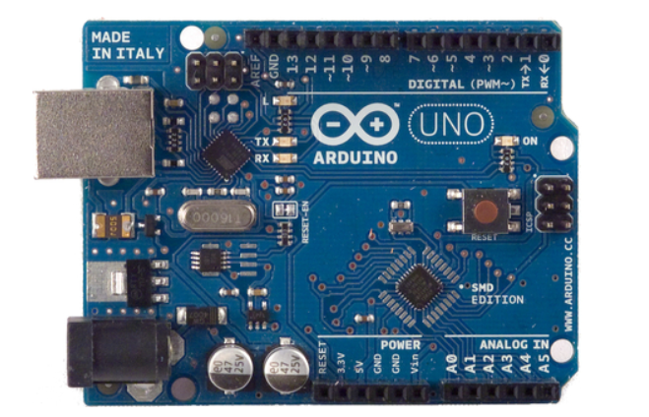
Arduino uno
Arduino Uno là một bảng mạch vi điều khiển nguồn mở dựa trên vi điều khiển Microchip ATmega328 được phát triển bởi Arduino.cc. Bảng mạch được trang bị các bộ chân đầu vào/ đầu ra Digital và Analog có thể giao tiếp với các bảng mạch mở rộng khác nhau.
Chip điều khiển | ATmega328P
Điện áp hoạt động | 5V
Điện áp đầu vào(khuyên dùng) | 7-12V
Điện áp đầu vào (giới hạn) | 6-20V
Số chân Digital | 14 (of which 6 provide PWM output)
Số chân PWM Digital | 6
Số chân Analog | 6
Dòng điện DC trên mỗi chân I/O | 20 mA
Dòng điện DC trên chân 3.3V | 50 mA
Flash Memory | 32 KB (ATmega328P) of which 0.5 KB used by bootloader
SRAM | 2 KB (ATmega328P)
EEPROM | 1 KB (ATmega328P)
Tốc độ thạch anh | 16 MHz
LED_BUILTIN | 13
5

Slide 7
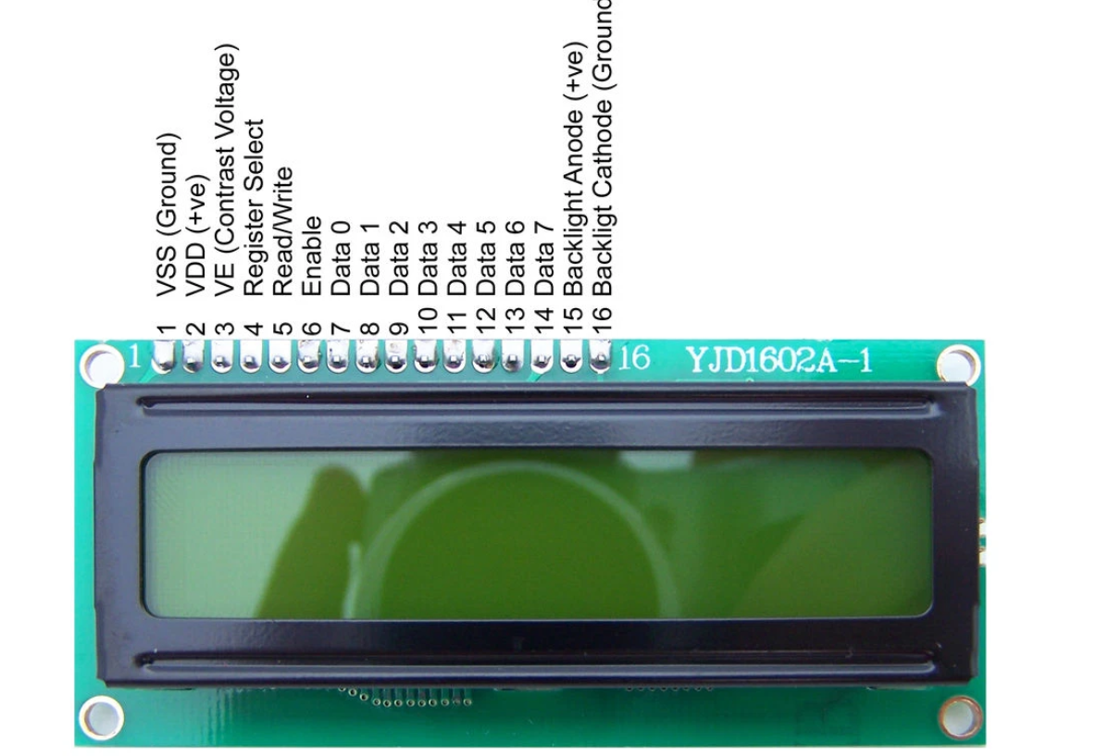
LCD 1602
LCD 1602 một sản phẩm khả hiển thị 2 dòng với mỗi dòng 16 ký tự.
Thông số kỹ thuật
Điện áp hoạt động: 5V
Kích thước: 80 x 36 x 12.5 mm
Chữ trắng, nền xanh
Khoảng cách giữa hai chân kết nối là 0.1 inch tiện dụng khi kết nối với Breadboard
Đèn led nền có thể dùng biến trở hoặc PWM điều chình độ sáng thích hợp
Có thể được điều khiển với 6 dây tín hiệu
6

Slide 8
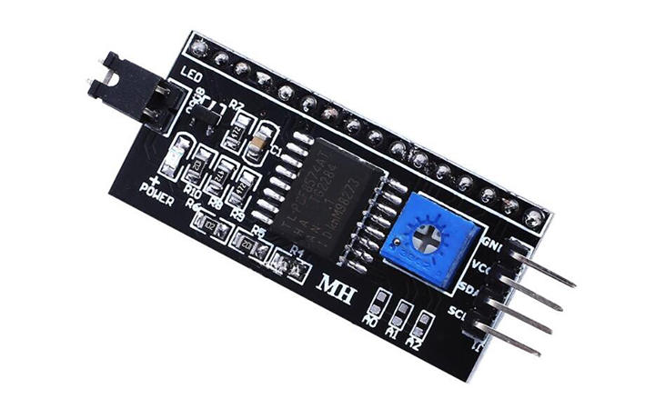
Module I2C
Thay vì phải mất 6 chân vi điều khiển để kết nối với LCD 16x2 (RS, EN, D7, D6, D5 và D4) thì module IC2 chỉ cần tốn 2 chân (SCL, SDA) để kết nối.
Module I2C hỗ trợ các loại LCD sử dụng driver HD44780(LCD 16x2, LCD 20x4, ...) và tương thích với hầu hết các vi điều khiển hiện nay.
Thông số kĩ thuật
Điện áp hoạt động: 2.5-6V DC.
Hỗ trợ màn hình: LCD1602,1604,2004 (driver HD44780).
Giao tiếp: I2C.
Địa chỉ mặc định: 0X27 (có thể điều chỉnh bằng ngắn mạch chân A0/A1/A2).
Tích hợp Jump chốt để cung cấp đèn cho LCD hoặc ngắt.
Tích hợp biến trở xoay điều chỉnh độ tương phản cho LCD.
7

Slide 9
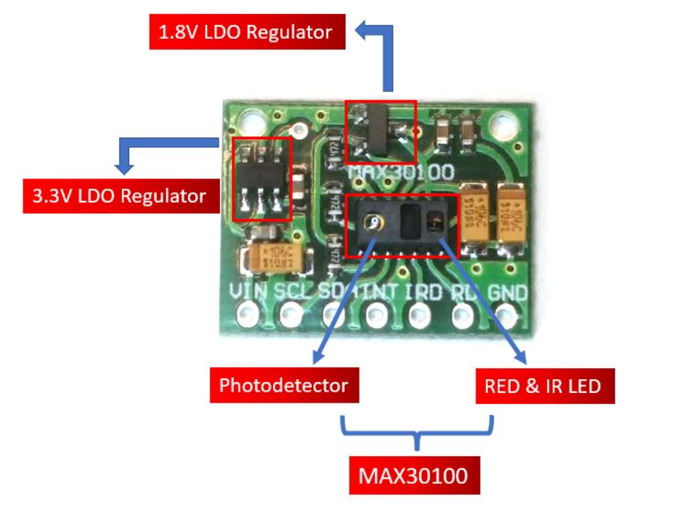
Module MAX30100 (RCWL – 0530)
Cảm biến MAX30100 được sử dụng làm máy đo nhịp tim và máy đo oxy xung. Các tính năng này được kích hoạt bởi việc xây dựng cảm biến này bao gồm hai đèn LED, một bộ tách sóng quang, quang học được tối ưu hóa và các thành phần xử lý tín hiệu nhiễu thấp. Nó dễ dàng được sử dụng với các bộ vi điều khiển như Arduino, ESP32, NodeMCU, v.v. để xây dựng một thiết bị bão hòa nhịp tim và oxy hiệu quả.
Điện áp hoạt động | 1.8V - 3.3V
Đầu vào hiện tại | 20mA
Phạm vi nhiệt độ | -40˚C - +85˚C
Độ chính xác nhiệt độ | ±1˚C
Độ phân giải ADC | 14 bits
Bước sóng IR LED | 870-900nm
Bước song RED LED | 650-670nm
8

Slide 10
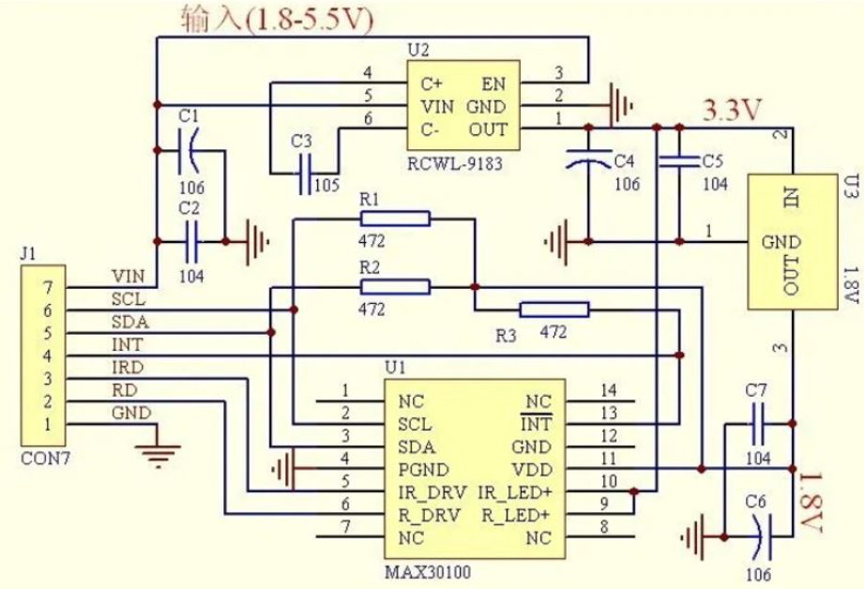
Module MAX30100 (RCWL – 0530)
Vấn đề với module Max30100
Mô-đun cảm biến MAX30100 bao gồm hai bộ điều chỉnh LDO. Điều này là do IC MAX30100 yêu cầu 1.8V và đèn LED yêu cầu 3.3V để hoạt động bình thường. Tham khảo sơ đồ của mô-đun và các đường SDA, SCL và INT được kết nối với 1.8V thông qua các điện trở kéo lên 4.7k ohm. Đây là một vấn đề thiết kế nghiêm trọng vì cảm biến sẽ không hoạt động đúng cách với các vi điều khiển có mức logic cao hơn, ví dụ như Arduino trong thiết kế này. Thiết bị I2C sẽ không được nhận dạng ( Không hoạt động)
9

Slide 11
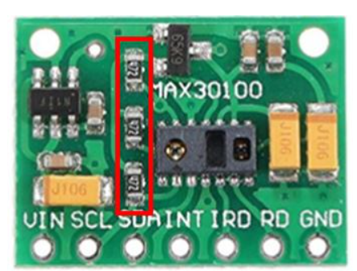
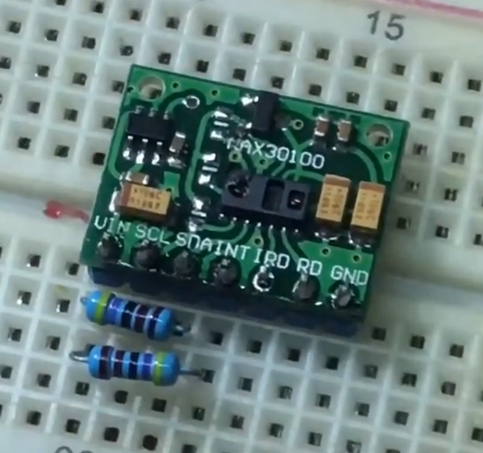
Có 2 cách sửa lỗi module MAX30100
Cách 1: Tháo 3 điện trở kéo khỏi module và thay vào đó kết nối 2 điện trở 4k7 bên ngoài. VIN – SCL và VIN – SDA ( như hình dưới )
10

Slide 12
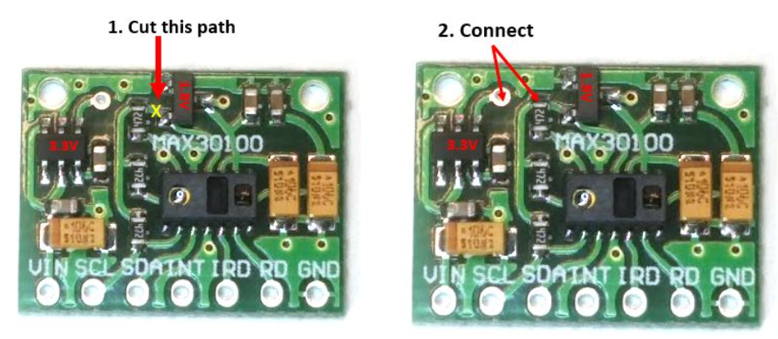
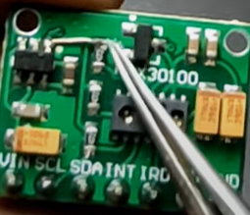
Cách 2: Cắt đường dẫn giữa điện trở 4.7k ohm và bộ điều chỉnh LDO 1.8V. Sau đó kết nối dây hoặc hàn một đường dẫn giữa bộ điều chỉnh LDO 3.3V và điện trở ohm 4.7k như trong hình
11

Slide 13
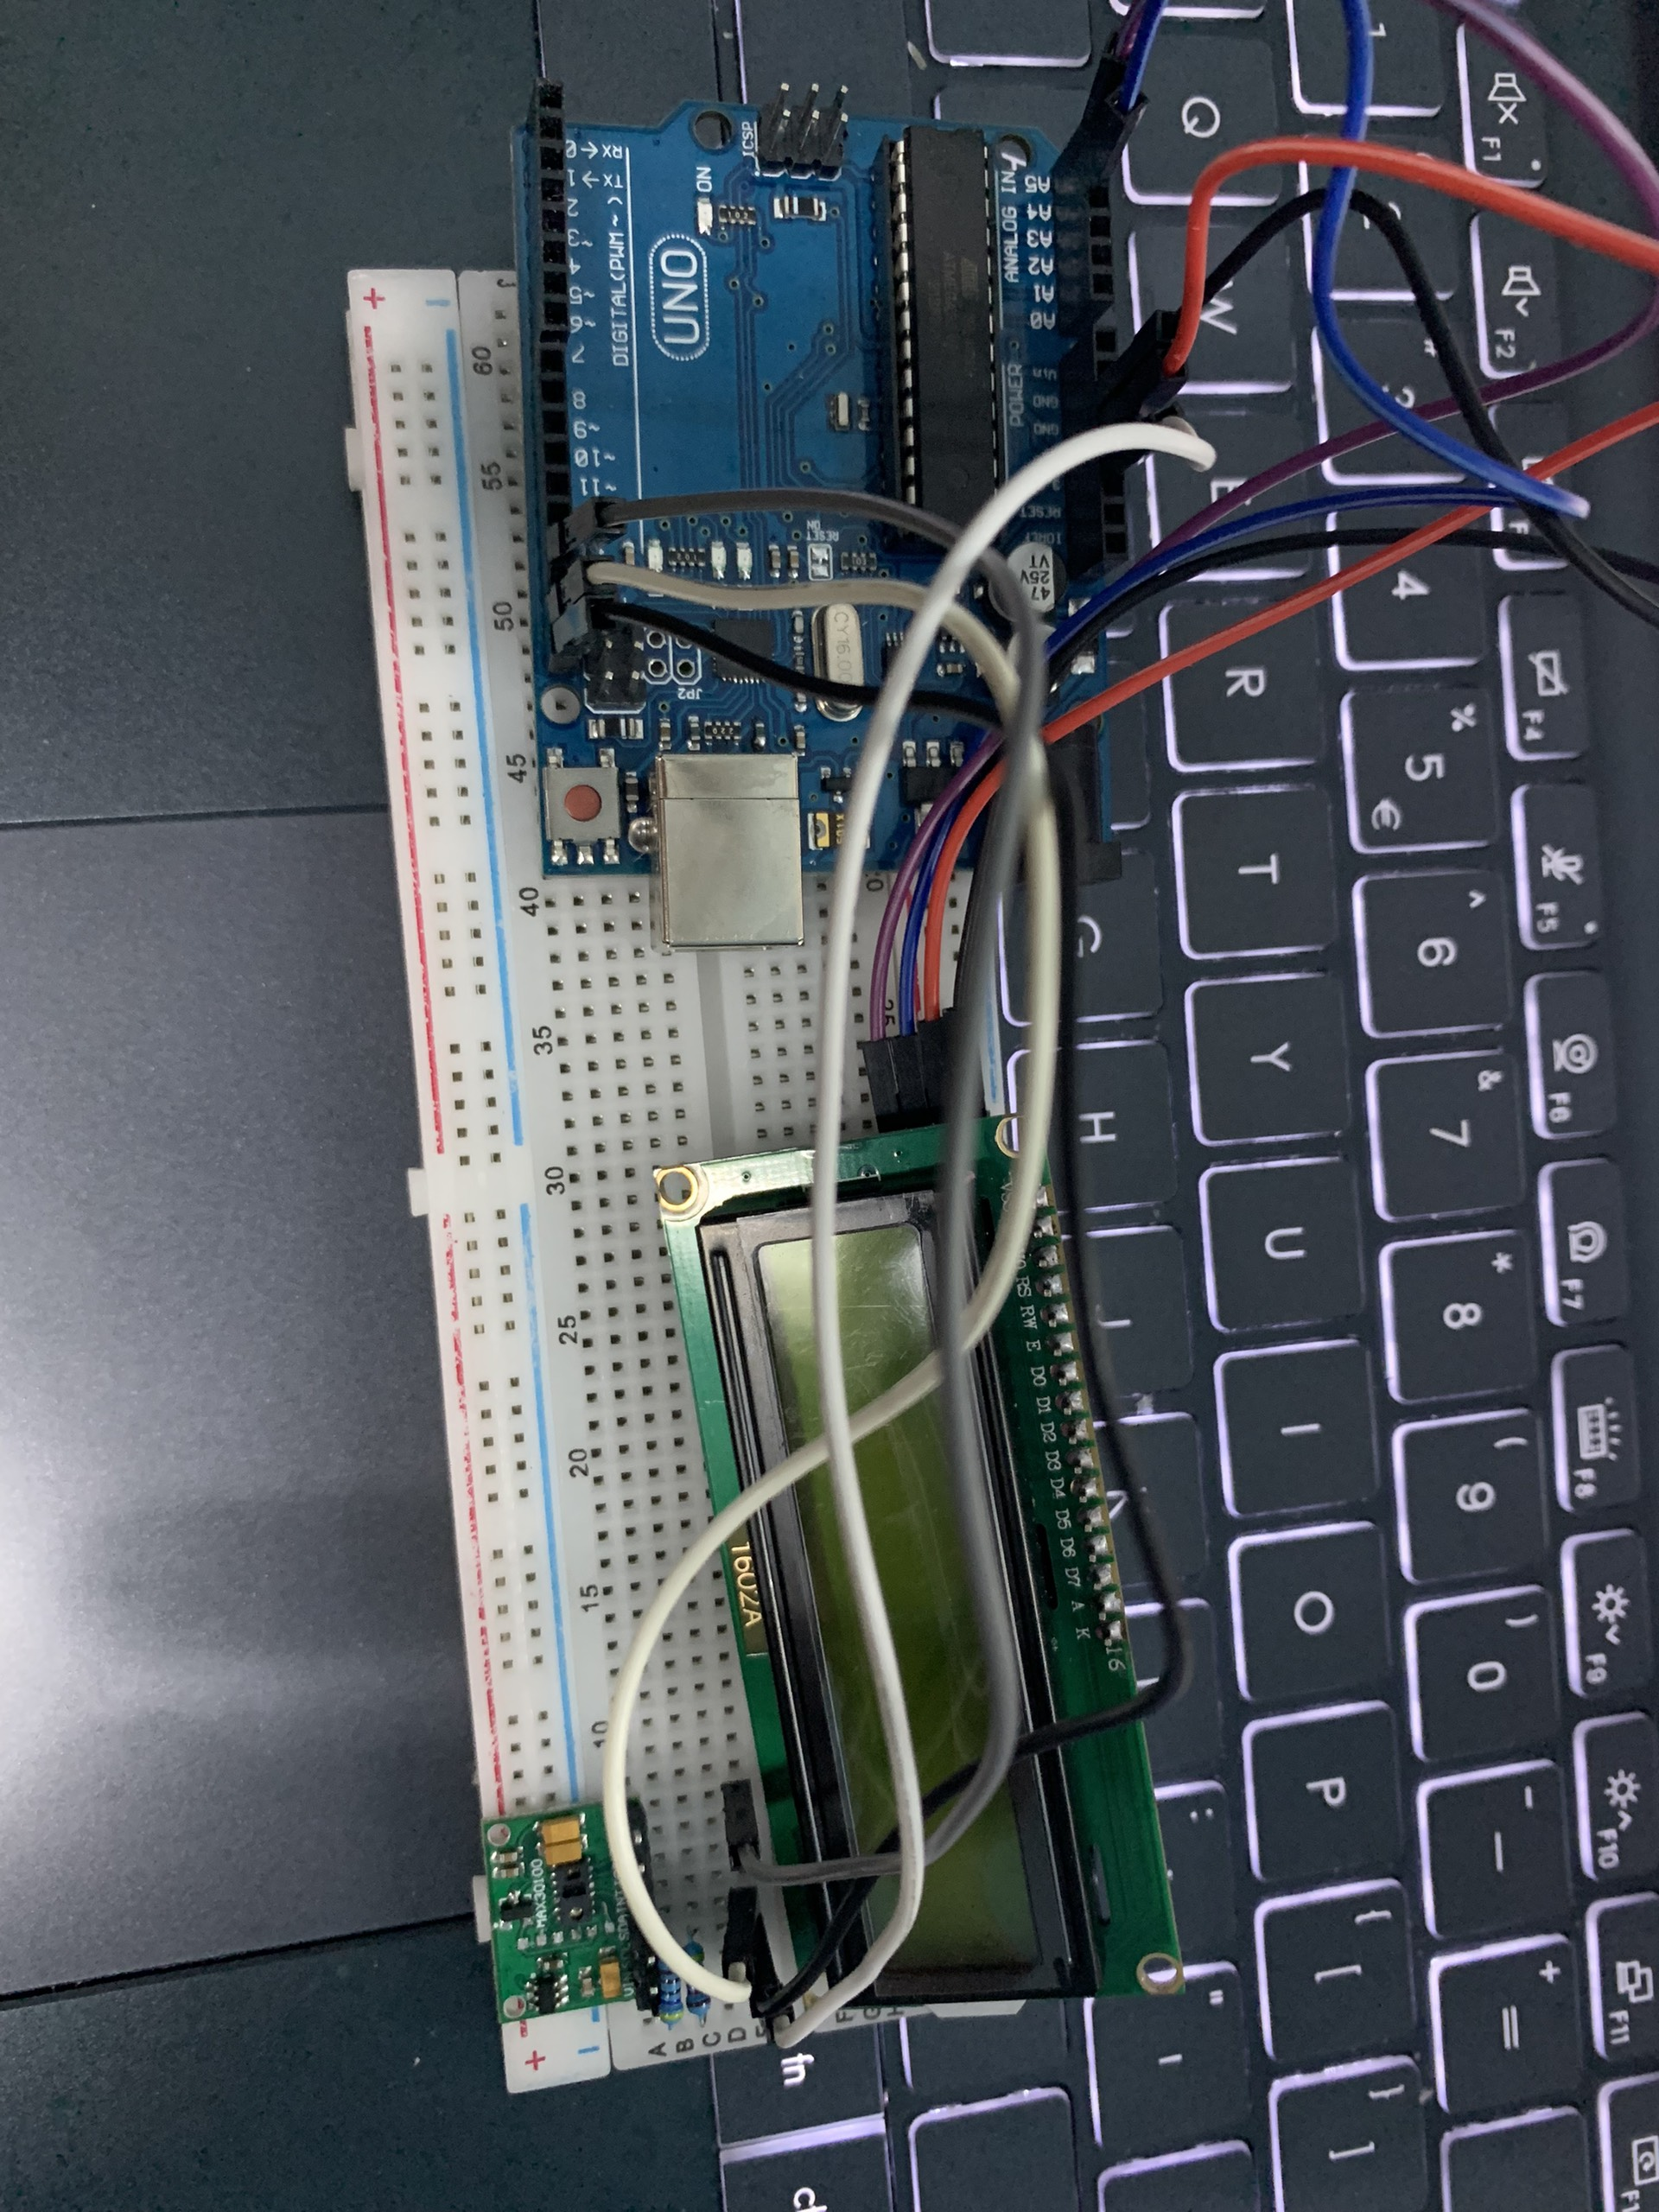
Mạch đo khi đã thiết kế xong phần cứng
12

Slide 14

02 Phần mềm
Ứng dụng để lập trình: Arduino IDE
Thư viện sử dụng:
MAX30100lib
LiquidCrystal_I2C
13

Slide 15
CODE:
#include <LiquidCrystal_I2C.h>
#include <Wire.h>
#include "MAX30100_PulseOximeter.h“
#define REPORTING_PERIOD_MS 1000
LiquidCrystal_I2C lcd(0x27, 16, 2); byte smile[] = {
B00000,
B00000,
B01010,
B00000,
B10001,
B01110,
B00000,
B00000
};
Định nghĩa các thư viện cần thiết
Xác định thời gian đo tính bằng ms giữa các mẫu.
Hiển thị cảm xúc “mặt cười” tượng trưng giá trị đo nhịp tim và spo2 “ tốt ” lên LCD
14

Slide 16
CODE:
byte mod[] = {
B00000,
B00000,
B01010,
B00000,
B11111,
B00000,
B00000,
B00000
};
byte sad[] = {
B00000,
B00000,
B01010,
B00000,
B01110,
B10001,
B00000,
B00000
};
Hiển thị cảm xúc mặt bình thường tượng trưng giá trị đo nhịp tim và spo2 “ bình thường ” lên LCD
Hiển thị cảm xúc mặt buồn tượng trưng giá trị đo nhịp tim và spo2 “xấu ” lên LCD
15

Slide 17
CODE:
PulseOximeter pox; //khởi tạo đối tượng ‘ pox’ của pulse oximetter
uint32_t tsLastReport = 0; //giữ thời gian khi nhịp cuối cùng xảy ra
void onBeatDetected()
{ Serial.println("Beat!!!"); //hiển thị '♥ Beat!' trong màn hình nối tiếp khi nhịp tim xảy ra. }
16

Slide 18
CODE:
void setup()
{
Serial.begin(115200);
lcd.init();
lcd.backlight();
lcd.createChar(1 , smile);
lcd.createChar(2 , mod);
lcd.createChar(3 , sad);
lcd.setCursor(0, 0);
lcd.print(" Pluse");
lcd.setCursor(0, 1);
lcd.print(" Oximeter");
delay(2000);
if (!pox.begin()) {
Serial.println("FAILED");
for (;;);
} else {
Serial.println("SUCCESS");
}
pox.setIRLedCurrent(MAX30100_LED_CURR_7_6MA); pox.setOnBeatDetectedCallback(onBeatDetected);
}
//mở giao tiếp nối tiếp với tốc độ truyền 115200. Sau đó, khởi tạo mô-đun cảm biến MAX30100. Một thông báo có liên quan sẽ được hiển thị lên LCD
//cấu hình để sử dụng 7,6mA cho led hồng ngoại
17

Slide 19
CODE:
void loop()
{
pox.update();
if (millis() - tsLastReport > REPORTING_PERIOD_MS) { lcd.clear();
lcd.setCursor(0 , 0);
lcd.print("BPM : ");
lcd.print(pox.getHeartRate());
lcd.setCursor(0 , 1);
lcd.print("Sp02: ");
lcd.print(pox.getSpO2());
lcd.print("%");
tsLastReport = millis(); if (pox.getSpO2() >= 96) { //Nếu kết quả đo trên 96% hiển thị mặt cười “Tốt”
lcd.setCursor(15 , 1);
lcd.write(1);
}
else if (pox.getSpO2() <= 95 && pox.getSpO2() >= 91) {
lcd.setCursor(15 , 1);
lcd.write(2);
}
else if (pox.getSpO2() <= 90) {
lcd.setCursor(15 , 1);
lcd.write(3);
}
}
}
Trước tiên đọc cảm biến bằng cách sử dụng pox.update, Để có được chỉ số nhịp tim, sử dụng đối tượng PulseOximeter trên phương thức getHeartRate(), để có được nồng độ oxy trong máu sử dụng phương thức getSpO2().
//Nếu kết quả dưới 95% hoặc lớn hơn 91% hiển thị mặt bình thường
//Nếu kết quả dưới 90% hiển thị mặt buồn “Không tốt”
18

Slide 20
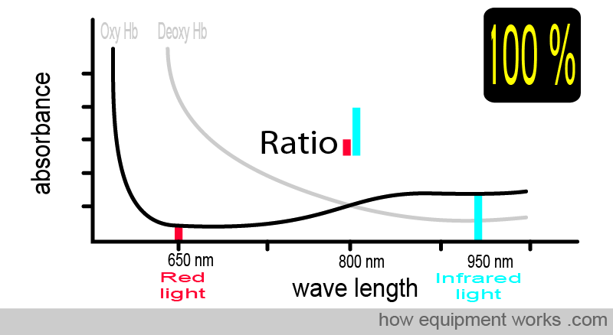
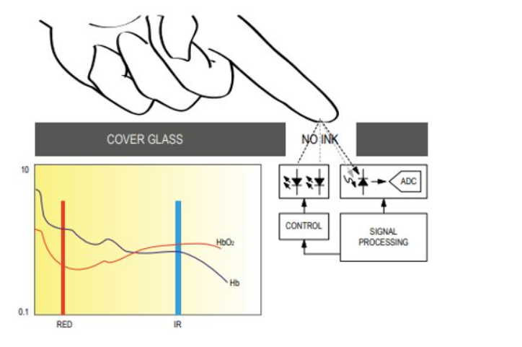
03
Nguyên lý hoạt động và kết quả đo
Để tìm nồng độ oxy trong máu (%), điều quan trọng đầu tiên cần biết là bên trong huyết sắc tố của chúng ta chịu trách nhiệm mang oxy ánh sáng từ cảm biến sẽ đi qua máu trong ngón tay. Điều này được sử dụng để phát hiện lượng oxy bằng cách đo những thay đổi trong sự hấp thụ ánh sáng trong cả máu oxy và khử oxy. Cảm biến MAX30100 bao gồm hai đèn LED (Đỏ và IR) và một diode quang. Cả hai đèn LED này đều được sử dụng để đo SPO2.
Một diode phát ánh sáng đỏ (650 nm) và một diode phát ánh sáng hồng ngoại (940 nm) đi qua ngón tay và được thu lại bởi một diode thu quang. Ánh sáng thu được sẽ được chuyển thành điện áp, khuếch đại, lọc và hiển thị.
- Hemoglobin oxy hóa hấp thụ nhiều ánh sáng hồng ngoại hơn và phản xạ lại ánh sáng đỏ.
- hemoglobin khử oxy hấp thụ nhiều ánh sáng đỏ hơn và phản xạ lại ánh sáng hồng ngoại.
=> Ánh sáng phản xạ được đo bằng bộ tách sóng quang. Cảm biến MAX30100 đọc các mức hấp thụ khác nhau này để tìm nồng độ oxy trong máu (SPO2). Tỷ lệ IR và ánh sáng đỏ mà bộ tách sóng quang nhận được cho chúng ta nồng độ oxy trong máu.
19

Slide 21
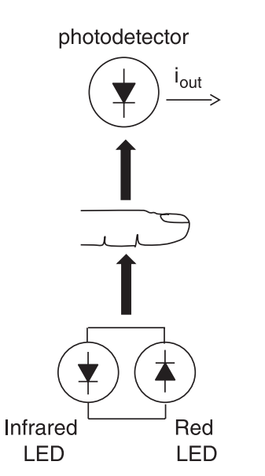
Để đo nhịp tim, không cần đèn LED Đỏ, chỉ cần đèn LED hồng ngoại( IR ).
Do huyết sắc tố oxy hấp thụ nhiều ánh sáng hồng ngoại hơn.
Nhịp tim là tỷ lệ thời gian giữa hai nhịp tim liên tiếp.
Khi một ngón tay được đặt trước cảm biến xung này thì sự phản xạ của ánh sáng hồng ngoại được thay đổi dựa trên thể tích thay đổi máu bên trong các mạch mao mạch. Điều này có nghĩa là trong nhịp tim, thể tích máu trong các mạch mao mạch sẽ cao và sau đó sẽ thấp sau mỗi nhịp tim. Vì vậy, bằng cách thay đổi âm lượng này, đèn LED được thay đổi. Sự thay đổi này của đèn LED đo nhịp tim của ngón tay. Hiện tượng này được gọi là 'Photoplethysmogram.'
20

Slide 22
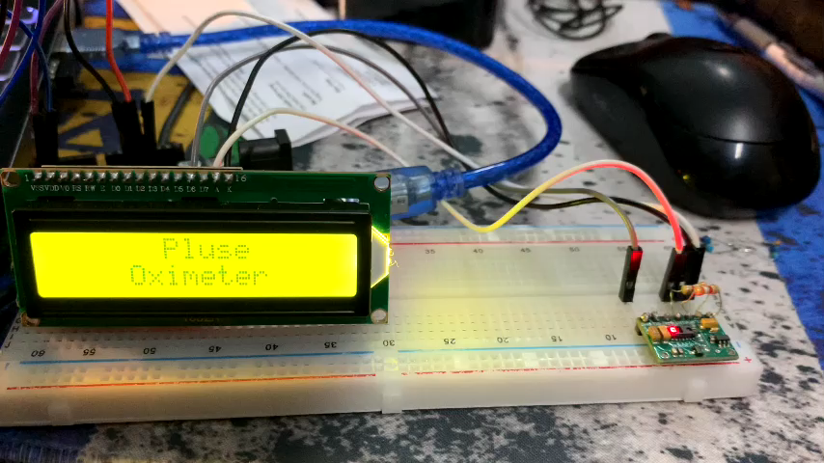
Kết quả đo:
21

Slide 23
04 Kết luận
Thiết bị sẽ đo nhịp tim và spo2 liên tục khi đặt ngón tay lên cảm biến.
Kết quả Spo2 hiển thị ổn định ở mức 97%
Kết quả đo nhịp tim (bpm) không ổn định, thay đổi giá trị liên tục từ 60bpm – 180bpm. Kết quả này có thể là sai vì có sự sai lệch với kết thiết bị khác và lỗi là do cảm biến max30100 không ổn định.
Chỉ phù hợp để làm thí nghiệm chứ không thể so sánh với các thiết bị đo ngoài thị trường. ( chi phí thiết kế ra đắt hơn so với thiết bị ngoài thị trường và không được ổn định.)
22

Slide 24
THANKS!

